Slide 1
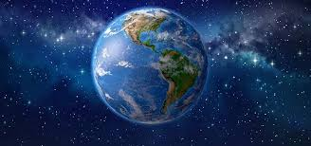
DÜNYA’NIN ŞEKLİ VE HAREKETLERİ

Slide 2
EVREN, GÜNEŞ SİSTEMİ, DÜNYA’MIZ
Dünya da dâhil olmak üzere, bütün gezegenleri, yıldızları, gök adalarını, kümeleri, gaz ve bulutları içine alan uzayın bütününe evren denir.
Evrendeki Samanyolu Galaksi’sinde yer alan Güneş ve onun çekim etkisi altında kalan sekiz gezegen ile bu gezegenlerin uyduları, cüce gezegenler ve uyduları ile birlikte milyarlarca küçük gök cismi Güneş sistemi’ni oluşturur.

Slide 3
EVREN, GÜNEŞ SİSTEMİ, DÜNYA’MIZ
Güneş’in çevresinde dönen, kendi ışık kaynakları bulunmayan, Güneş’ten aldığı ışığı yansıtan gök cisimlerine gezegen denir
Gezegenler yapısal özelliklerine göre iç (karasal) gezegenler ve dış (gaz) gezegenler olmak üzere iki gruba ayrılır
Güneş’e olan uzaklıklarına göre Güneş sistemindeki ilk dört gezegen olan Merkür, Venüs, Dünya ve Mars iç gezegenler olarak adlandırılır

Slide 4
EVREN, GÜNEŞ SİSTEMİ, DÜNYA’MIZ
Dünya, karasal gezegenlerin en büyüğüdür.
Mars ve asteroit kuşağının ötesinde yer alan Jüpiter, Satürn,Uranüs,Neptün ise dış gezegenler olarak adlandırılır.
Bu gezegenler katı gezegenlerden daha büyüktür. Hidrojen ve diğer gazların yoğunlaşmasıyla oluşmuşlardır.

Slide 5
EVREN, GÜNEŞ SİSTEMİ, DÜNYA’MIZ

Slide 6
DÜNYA’NIN ŞEKLİ VE BOYUTLARI
Dünya’nın şekli, kutuplardan hafif basık, Ekvator’da ise hafif şişkindir. Yer’in kendine has bu şekline geoid (geoit) denir
Yer yuvarlağının geoit şekli, henüz katılaşmadan kendi ekseni etrafında dönüşü sırasında oluşan merkezkaç kuvvetinin etkisiyle savrulması sonucu meydana gelmiştir
Dünya’nın kutuplardan basık, Ekvator’dan şişkin olmasına bağlı olarak Ekvator çevresi (40.076 km) kutuplar çevresinden (40.009 km) daha uzundur

Slide 7
DÜNYA’NIN ŞEKLİ VE BOYUTLARI
Bu nedenle yeryüzündeki en uzun hayalî çizgi Ekvator’dur.
Kutupların yarıçapı (6.357 km), Ekvator’un yarıçapından (6.378 km), 21 km daha kısa olduğu için kutuplar Dünya’nın merkezine daha yakındır
Bu nedenle yer çekimi Ekvator’da az, kutuplarda fazladır.

Slide 8
DÜNYA’NIN ŞEKLİ VE BOYUTLARI

Slide 9
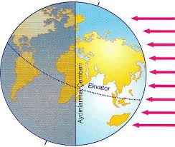
Dünya’nın küresel şeklinin sonuçları ;
Dünya’nın bir yarısı aydınlık iken diğer yarısı karanlık olur
Dünya üzerindeki aydınlık ve karanlık yarım küreleri ayıran aydınlanma çemberi (çizgisi) oluşur

Slide 10
Dünya’nın küresel şeklinin sonuçları ;
Kutup Yıldızı’nın görünüm açısı Ekvator’dan Kuzey Kutbu’na doğru gidildikçe büyür.
Ardışık meridyenler arasındaki mesafe, Ekvator’dan kutuplara doğru gidildikçe azalır
Bütün meridyenlerin bir kutuptan diğerine uzanması sonucu, boyları birbirine eşittir
Paralel dairelerinin uzunluğu ise Ekvator’dan kutuplara doğru gidildikçe küçülür

Slide 11
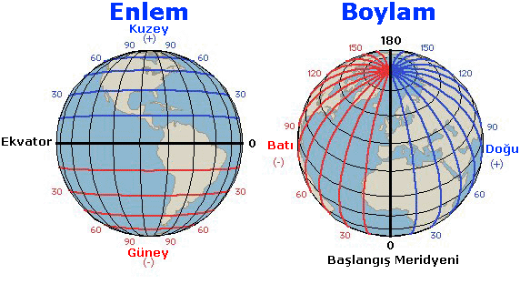
Dünya’nın küresel şeklinin sonuçları ;
Yer’in ekseni çevresindeki çizgisel dönüş hızı, Ekvator’dan kutuplara doğru gidildikçe azalır

Slide 12
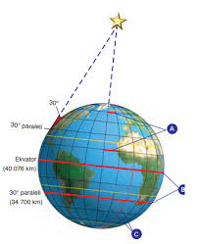
Dünya’nın küresel şeklinin sonuçları ;
Kürenin düzleme aktarılmasındaki zorluktan dolayı harita çizimlerinde hatalar meydana gelir.
Dünya’nın küresel yapısından dolayı, yerden yükseldikçe görüş alanı genişler

Slide 13
Dünya’nın küresel şeklinin sonuçları ;
Dünya’nın kendi ekseni etrafındaki dönüş hızına çizgisel hız denir
Küresel cisimlerin ekseni etrafında birim zamanda kat ettiği açıya ise açısal hız denir
Çizgisel hız Dünya’nın şeklinden dolayı Ekvator’dan kutuplara doğru gidildikçe azalırken açısal hız Dünya’nın her enleminde eşittir, değişmez.

Slide 14
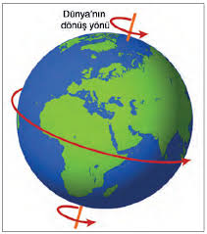
DÜNYA’NIN KENDİ EKSENİ ETRAFINDAKİ HAREKETİ (GÜNLÜK HAREKET)
Dünya, ekseni etrafında batıdan doğuya doğru döner. 24 saat (bir gün) süren bu harekete günlük hareket denir.
Dünya kendi ekseni etrafında atmosferle birlikte döndüğünden bu dönüş hissedilmez.
Dünya’nın kendi ekseni etrafındaki dönüş hızı en fazla Ekvator üzerindedir.

Slide 15
DÜNYA’NIN KENDİ EKSENİ ETRAFINDAKİ HAREKETİ (GÜNLÜK HAREKET)
Bu hız saatte yaklaşık 1670 km’dir. Kutup noktalarında ise bu hız sıfıra kadar düşer
Dünya’nın hızının her enlemde farklı oluşu nedeniyle Güneş, Ekvator’da çabuk doğar, çabuk batar
Kutuplara doğru gidildikçe Güneş’in doğuş (tan) ve batış (gurup) anlarında geçen süre uzar.

Slide 16
DÜNYA’NIN KENDİ EKSENİ ETRAFINDAKİ HAREKETİNİN SONUÇLARI;
Dünya’nın kendi ekseni etrafındaki hareketi sırasında gece ve gündüz birbirini takip eder
Güneş ışınlarının yeryüzüne düşme açıları da gün içinde sürekli değişir
Güneş ışınları sabah ve akşam vakitleri küçük açılarla, öğle vakti ise dik veya dike yakın açılarla düşer. Buna bağlı olarak cisimlerin gün içindeki gölge uzunlukları değişir.

Slide 17
DÜNYA’NIN KENDİ EKSENİ ETRAFINDAKİ HAREKETİNİN SONUÇLARI;
Gölge boyları sabah ve akşam saatlerinde uzun, öğle vaktinde kısadır
Güneş ışınlarının düşme açısına bağlı olarak günlük sıcaklık farkları oluşur. Bunun sonucunda;
1) kayaçlarda fiziksel ayrışma,
2) günlük basınç farkları
3) meltem rüzgârları oluşur.

Slide 18
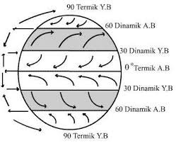
DÜNYA’NIN KENDİ EKSENİ ETRAFINDAKİ HAREKETİNİN SONUÇLARI;
Dünya’nın günlük hareketine bağlı olarak sürekli rüzgârların ve okyanus akıntılarının yönlerinde sapmalar olur.
30° ve 60° enlemlerinde dinamik basınç kuşakları oluşur

Slide 19
DÜNYA’NIN KENDİ EKSENİ ETRAFINDAKİ HAREKETİNİN SONUÇLARI;
Dünya kendi ekseni etrafında dönen bir küre olduğu için onun üzerinde serbest hareket eden her cisim ve rüzgârlar, Kuzey Yarım Küre'de geldikleri yönün sağına; Güney Yarım Küre'de ise soluna sapar.
Bu sapma kuvvetine coriolis (koriyolis) (merkezkaç) kuvveti denir
Dünya batıdan doğuya doğru döndüğünden doğudaki bir nokta, batıdakine göre Güneş’i daha önce görür. Bunun sonucunda yerel saat farkları meydana gelir

Slide 20
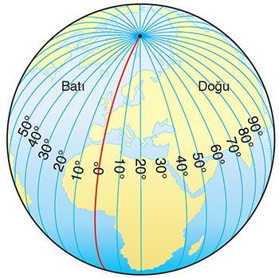
Dünya batıdan doğuya doğru döndüğünden;
Coğrafi yönler oluşur.
 Güneş doğuda erken doğup erken batarken batıda daha geç doğar ve daha geç batar.
 Bir yerin doğusunda bulunan yerlerin yerel saati, batısında bulunan yerlere göre daha ileridir.

Slide 21
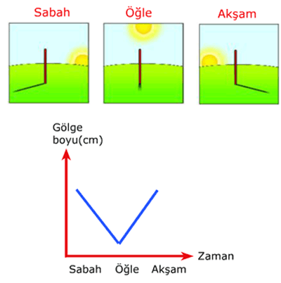
Dünya batıdan doğuya doğru döndüğünden;
 Cisimlerin gölgesi, sabah saatlerinde batı ya da batı yönlerine; akşam saatlerinde ise doğu ya da doğu yönlerine doğru düşer.
 Sürekli rüzgârlar ve okyanus akıntıları Kuzey Yarım Küre’de hareket yönünün sağına, Güney Yarım Küre’de ise hareket yönünün soluna doğru sapar

Slide 22
DÜNYA’NIN GÜNEŞ ETRAFINDAKİ HAREKETİ (YILLIK HAREKET)
Dünya, ekseni etrafındaki hareketini sürdürürken aynı anda Güneş etrafında da hareket eder.
Yaklaşık olarak 365 gün 6 saat (1 yıl) süren bu harekete yıllık hareket denir.
Dünya’nın Güneş etrafında dönerken izlediği elips şeklindeki yola yörünge denir.
Yörüngenin oluşturduğu düzleme ise yörünge düzlemi (ekliptik) denir

Slide 23
DÜNYA’NIN GÜNEŞ ETRAFINDAKİ HAREKETİ (YILLIK HAREKET)

Slide 24
Dünya’nın Yörüngesinin Elips Şeklinde Olmasının Sonuçları
Dünya’nın yıllık hareketi sırasında, Güneş’e olan uzaklığı değişir.
Dünya, 3 Ocak'ta Güneş’e en yakın konuma ulaşır. Bu duruma günberi (perihel) denir.
4 Temmuz'da ise Dünya, Güneş’e en uzak konuma ulaşır. Bu duruma ise günöte (afel) adı verilir

Slide 25
Dünya’nın Yörüngesinin Elips Şeklinde Olmasının Sonuçları

Slide 26
Dünya’nın Yörüngesinin Elips Şeklinde Olmasının Sonuçları
Dünya’nın Güneş’e yakınlaşmasıyla Güneş’in çekim gücü artar ve bu durum, Dünya’nın yörüngesi üzerinde normalden daha hızlı hareket etmesine neden olur.
Dünya’nın Güneş’ten uzaklaşmasıyla kendi yörüngesi üzerindeki hızı normalden daha yavaş olur.
Bu hız değişimi, mevsim başlangıç tarihleri ile mevsim sürelerinin her iki yarım kürede farklı olmasına neden olur

Slide 27
Dünya’nın Yörüngesinin Elips Şeklinde Olmasının Sonuçları
Dünya günberi durumundan sonra yörüngesi üzerinde hızlanır ve şubat ayı dönemi daha kısa sürede tamamlanır.
Eylül ekinoksu iki gün gecikmeyle 23 Eylül’de gerçekleşir.
Bu durum günöte konumundan dolayı yolu uzayan ve yörünge hızı azalan Dünya’nın 21 Eylül’de ulaşması gereken yere iki gün geç ulaşmasıyla ilgilidir

Slide 28
Dünya’nın Yörüngesinin Elips Şeklinde Olmasının Sonuçları

Slide 29
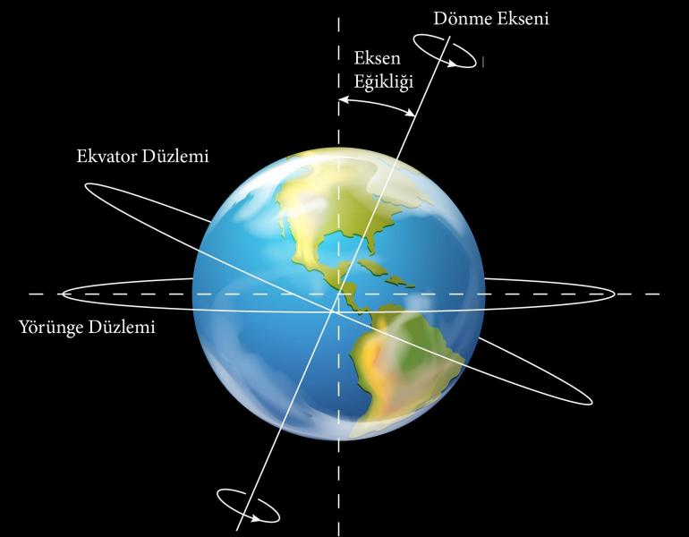
Yer Yuvarlağının Eksen Eğikliği
Ekvator ile yörünge düzlemi arasındaki 23° 27'lık açı farkına eksen eğikliği denir
Eksen eğikliğinin 23° 27' olması nedeniyle; Dönenceler 23° 27' ve kutup daireleri 66° 33' enlemlerinden geçer

Slide 30
Yer Yuvarlağının Eksen Eğikliği
Güneş ışınlarının yeryüzüne düşme açısı yıl boyunca değişir.
Bunun sonucunda mevsimler oluşur
Farklı yarım kürelerde farklı mevsimler yaşanır.
21 Haziran’da Kuzey Yarım Küre, 21 Aralık’ta ise Güney Yarım Küre, Güneş ışınlarını daha büyük açılarla alır.
NOT: Eğer eksen eğikliği olmasaydı Güneş ışınları sürekli Ekvator’a dik gelecek, mevsimler oluşmayacaktı.

Slide 31
Yer Yuvarlağının Eksen Eğikliği
Aydınlanma çemberinin sınırı da mevsimlere göre değişir.
Dönencelerin ve kutup dairelerinin sınırları belirlenir ve matematik iklim kuşakları ortaya çıkar.
Güneş’in doğuş ve batış yerleri ile saatleri de yıl boyunca değişir. Gece-gündüz süreleri ve bu süreler arasındaki fark, Ekvator’dan kutuplara doğru gidildikçe artar

Slide 32
Dünya’nın Güneş Çevresindeki (Yıllık Hareket) Hareketinin Sonuçları
Dünya’nın yıllık hareketi sırasında Güneş ışınlarının yeryüzüne düşme açıları değişir.
Buna bağlı olarak ;
1) mevsimler meydana gelir
2)cisimlerin gölge boyu da yıl içinde değişir.
Güneş ışınlarının geliş açısı büyüdükçe gölge boyu kısalır. Güneş’in ufuk üzerinde doğduğu ve battığı yer de değişir

Slide 33
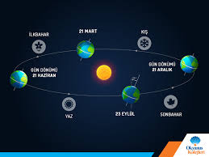
Dünya’nın Güneş Çevresindeki (Yıllık Hareket) Hareketinin Sonuçları
Yeryüzündeki herhangi bir yere Güneş ışınlarının geliş açısı değiştiği için o yerde yıllık sıcaklık farkları meydana gelir. Buna bağlı olarak
1)basınç farkları
2)muson rüzgârları oluşur.

Slide 34
Dünya’nın Güneş Çevresindeki (Yıllık Hareket) Hareketinin Sonuçları
Yıllık hareket sonunda gece ve gündüz süreleri değiştiğinden, bir yerde Güneş’in doğuş ve batış saatleri de yıl içinde değişiklik gösterir.
 Aydınlanma çemberi yılın her gününde Ekvator’u iki eşit parçaya böldüğünden, gece ile gündüz süresi yıl boyunca Ekvator’da birbirine eşit olur. 
Güneş ışınları yıl içinde dönencelere bir kez, dönenceler arasında kalan alanlara iki kez dik düşer

Slide 35
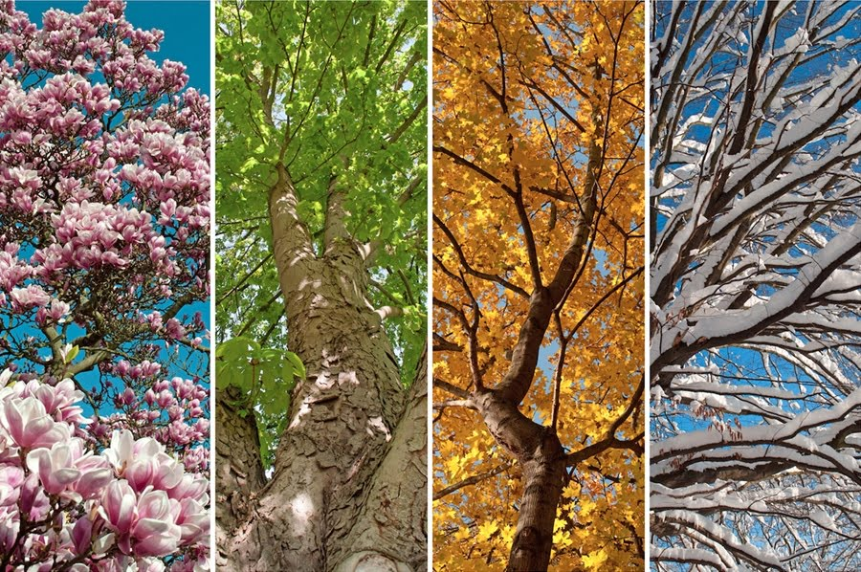
Mevsimler ve Özellikleri
Dünya’nın Güneş çevresinde dönmesi ve eksen eğikliğine bağlı olarak dört önemli gün ortaya çıkar.
Bunlar aynı zamanda mevsim başlangıç günleridir.
21 Mart ve 23 Eylül tarihlerine ekinoks (gece-gündüz eşitliği) tarihleri
21 Haziran ve 21 Aralık tarihlerine ise solstis (gün dönümü) tarihleri denir

Slide 36
Mevsimler ve Özellikleri
21 Mart;
Güneş ışınları öğle vakti Ekvator’a dik açıyla düştüğü için Ekvator’da yatay bir düzleme dik olarak yerleştirilen bir çubuğun gölge boyu, öğle vakti sıfır olur.
Kuzey Yarım Küre’de ilkbahar, Güney Yarım Küre’de sonbahar mevsimleri başlar.
Aydınlanma çemberi bütün paralelleri iki eşit parçaya böldüğü için Dünya’nın her yerinde gece gündüz eşitliği yaşanır

Slide 37
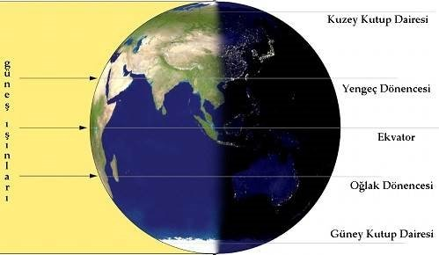
Mevsimler ve Özellikleri
Kuzey Kutup Noktasında 6 ay sürecek gündüzler, Güney Kutup Noktasında ise 6 ay sürecek geceler başlar
Aynı boylam üzerinde bulunan yerlerde Güneş aynı anda doğar ve aynı anda batar
Ekvator’da tam doğudan doğar, tam batıdan batar

Slide 38
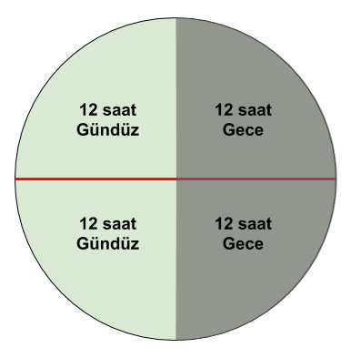
Mevsimler ve Özellikleri
Aynı boylam üzerinde bulunan yerlerde yerel saat aynıdır.
Güneş’in aynı anda doğup batması durumu, sadece ekinoks tarihlerinde gerçekleşir.

Slide 39
Mevsimler ve Özellikleri
21 Haziran;
Güneş ışınları öğle vakti Yengeç Dönencesi'ne (23° 27' kuzey paraleli) dik düşmektedir.
Yengeç Dönencesi üzerinde yatay bir düzleme dik yerleştirilen bir çubuğun saat 12.00’de gölgesi oluşmaz
21 Haziran’dan sonra Kuzey Yarım Küre’de yaz, Güney Yarım Küre’de ise kış mevsimi yaşanmaya başlar

Slide 40
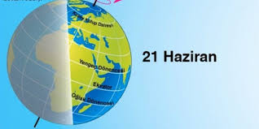
Mevsimler ve Özellikleri
Kuzey Yarım Küre’de en uzun gündüz, en kısa gece; Güney Yarım Küre’de ise en uzun gece, en kısa gündüz yaşanır.
Kuzey Kutup Noktasına doğru gidildikçe gündüz, Güney Kutup Noktasına doğru gidildikçe gece süresi uzar

Slide 41
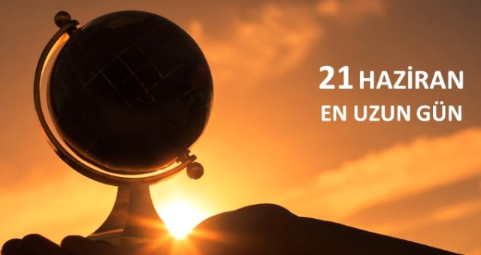
Mevsimler ve Özellikleri
Kuzey Kutup Dairesi üzerinde 24 saat gündüz, Güney Kutup Dairesi üzerinde 24 saat gece yaşanır.
Kuzey Kutup Dairesi ile Kuzey Kutup Noktası arasında kalan yerler tamamen aydınlık, Güney Kutup Dairesi ile Güney Kutup Noktası arasında kalan yerler tamamen karanlıktır

Slide 42
Mevsimler ve Özellikleri
23 Eylül;
Kuzey Yarım Küre’de sonbahar, Güney Yarım Küre’de ilkbahar mevsimi başlar
Dünya’nın her yerinde gece gündüz eşitliği yaşanır
Aynı boylam üzerinde bulunan yerlerde Güneş aynı anda doğar ve aynı anda batar.
Güneş Ekvator’da tam doğudan doğar, tam batıdan batar.

Slide 43
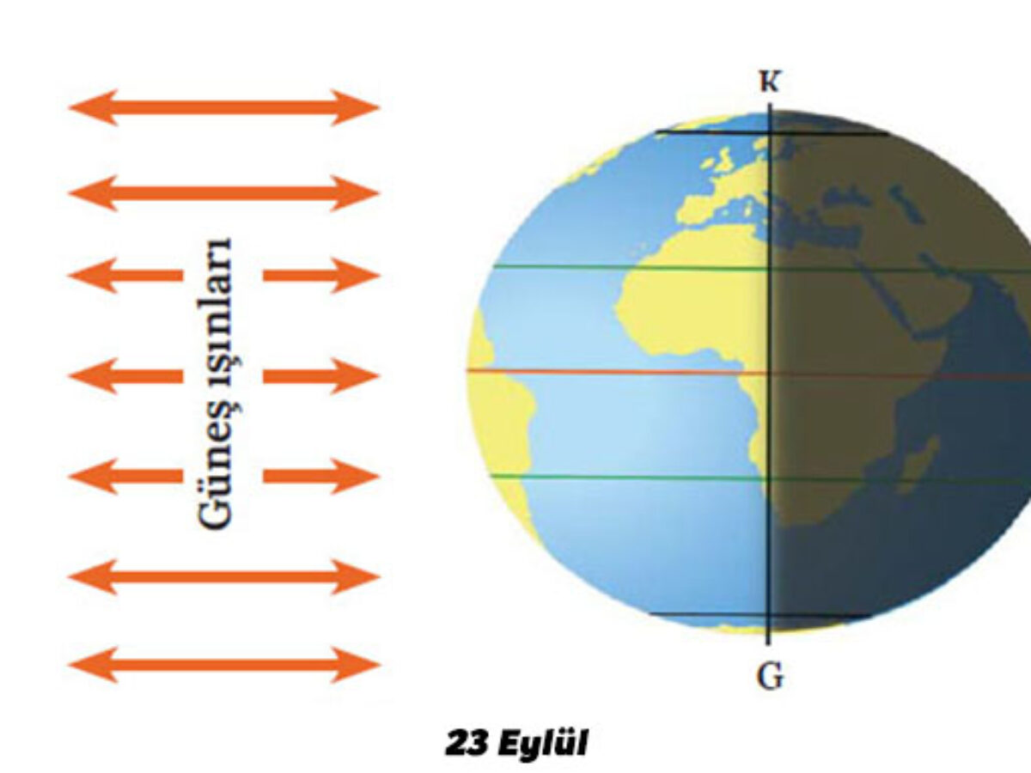
Mevsimler ve Özellikleri
Bu tarihten sonra Kuzey Kutup Noktasında 6 ay sürecek geceler, Güney Kutup Noktasında ise 6 ay sürecek gündüzler başlar.

Slide 44
Mevsimler ve Özellikleri
21 Aralık;
Güneş ışınları öğle vakti Oğlak Dönencesi'ne (23° 27' güney paraleli) dik açıyla gelir
Oğlak Dönencesi üzerinde yatay bir düzleme dik yerleştirilen bir çubuğun saat 12.00’de gölgesi oluşmaz
Kuzey Yarım Küre'de kış, Güney Yarım Küre'de ise yaz mevsimi yaşanmaya başlar

Slide 45
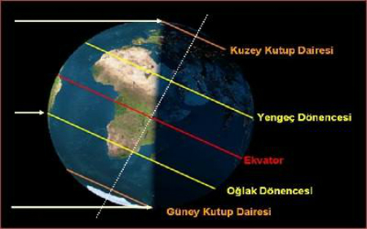
Mevsimler ve Özellikleri
Kuzey Yarım Küre'de en uzun gece, en kısa gündüz Güney Yarım Küre'de ise en uzun gündüz, en kısa gece yaşanır.
Güney Kutup Noktasına doğru gidildikçe gündüz, Kuzey Kutup Noktasına doğru gidildikçe gece süresi uzar

Slide 46
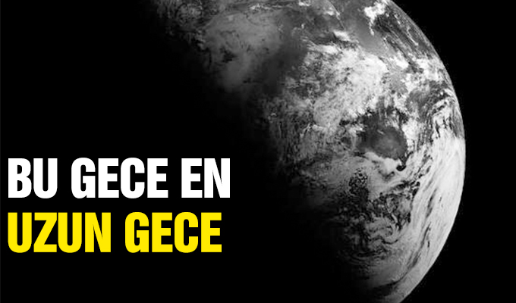
Mevsimler ve Özellikleri
Güney Kutup Dairesi ile Güney Kutup Noktası arasında kalan yerler tamamen aydınlık, Kuzey Kutup Dairesi ile Kuzey Kutup Noktası arasında kalan yerler tamamen karanlıktır.
Güney Kutup Dairesi üzerinde 24 saat gündüz, Kuzey Kutup Dairesi üzerinde 24 saat gece yaşanır.

Slide 47
Türkiye’de Özel Tarihler
21 Mart;
Mart’ta Türkiye’de ilkbahar mevsimi başlar
Gece ve gündüz sürelerinde eşitlik yaşanmaktadır.
Bu tarihten 21 Haziran tarihine kadar gündüz süreleri uzamaya, gece süreleri kısalmaya devam eder.
Ancak bu dönem boyunca gündüzler gecelerden uzundur

Slide 48
Türkiye’de Özel Tarihler
21 Haziran;
21 Haziran’da Türkiye’de yaz mevsimi başlar
Güneş ışınları gelebileceği en büyük açıyla gelir.
Bu nedenle öğle vakitleri en kısa gölge boyu yaşanır.
En uzun gündüz ve en kısa gece yaşanır.
21 Haziran’dan 23 Eylül'e kadar gündüz süreleri kısalır, geceler uzar. Ancak gündüzler gecelerden uzundur
Kuzeye doğru gidildikçe gündüz süresi uzar

Slide 49
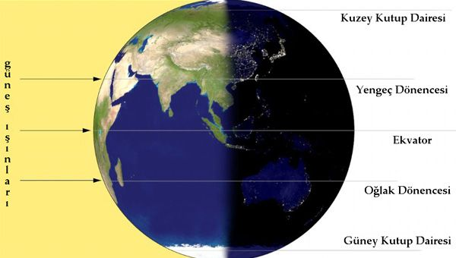
Türkiye’de Özel Tarihler
23 Eylül;
Türkiye’de sonbahar mevsimi başlar.
Gece ve gündüz sürelerinde eşitlik yaşanmaktadır.
Bu tarihten 21 Aralık'a kadar gündüzler kısalır, geceler uzar. Ancak geceler gündüzlerden daha uzundur
Aynı boylam üzerinde bulunan yerlerde Güneş aynı anda doğar, aynı anda batar

Slide 50
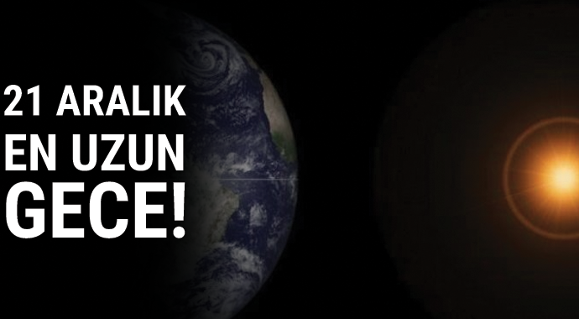
Türkiye’de Özel Tarihler
21 Aralık;
Türkiye’de kış mevsimi başlar.
En uzun gece, en kısa gündüz süresi yaşanır.
Bu tarihten 21 Mart'a kadar gündüzler uzar, geceler kısalır.
Ancak geceler gündüzlerden uzundur.
Yıl içinde en uzun gölge boyu ölçülür.

Slide 51
MATEMATİK İKLİM KUŞAKLARI
Yörünge hareketi ve eksen eğikliğine bağlı olarak güneş ışınlarının bir noktaya düşme açısı yıl boyunca sürekli değişmektedir.
Bu durum sıcaklığın yıl içinde değişmesine neden olmaktadır
Ekliptik düzlem ile Ekvator düzlemi arasında 23° 27' açı farkı olduğu için matematik iklim kuşakları oluşmuştur.

Slide 52
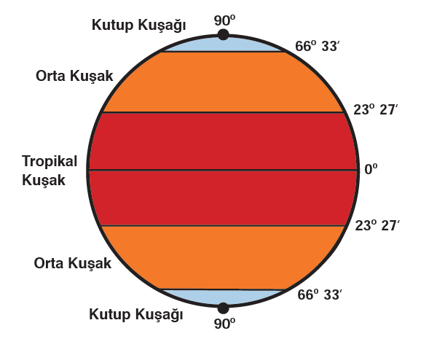
MATEMATİK İKLİM KUŞAKLARI
Ekvator ile dönenceler (23° 27' kuzey ve güney enlemleri) arasında kalan alana tropikal kuşak,
dönenceler ile kutup daireleri (66° 33' kuzey ve güney enlemleri) arasında kalan alana orta kuşak,
kutup daireleri ile kutup noktaları (90° kuzey ve güney enlemleri) arasında kalan alana ise kutup kuşağı denir

Slide 53
GÜNEŞ IŞINLARININ DÜŞME AÇISININ HESAPLANMASI
Güneş ışınları eksen eğikliğine bağlı olarak yıl içinde dönenceler üzerine bir defa, dönenceler arasında kalan yerlere ise iki defa dik açıyla düşer
Dönenceler ile kutuplar arasında yer alan düz bir zemine hiçbir zaman dik açı ile gelmez.
Dünya üzerindeki herhangi bir noktaya Güneş ışınlarının geliş açısı, yıl boyunca sürekli değişiklik gösterir

Slide 54
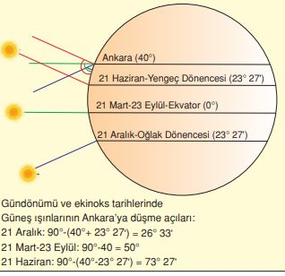
GÜNEŞ IŞINLARININ DÜŞME AÇISININ HESAPLANMASI
Güneş ışınlarının bir merkeze düşme açısını bulmak için Güneş ışınlarının dik geldiği yer ile sorulan yer arasındaki enlem farkı bulunup 90° den çıkarılır.
ÖDEV:41’KUZEY ENLEMİNDE YER ALAN KASTAMONU İLİNİN 21 ARALIK VE 21 HAZİRAN DA GÜNEŞ IŞINLARININ DÜŞME AÇISINI HESAPLAYINIZ?

Slide 55
GÖLGE BOYLARI VE YÖNLERİ
Yatay bir düzleme dik yerleştirilen cisimlerin gölge boyları, Güneş ışınlarının geliş açısına bağlı olarak değişir.
Güneş ışınlarının geliş açısı ise;
1)enlem derecesine,
2)yaşanan mevsime,
3) günün saatine,
4) bakı ve eğim koşullarına göre değişir.

Slide 56
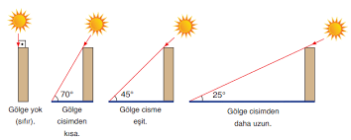
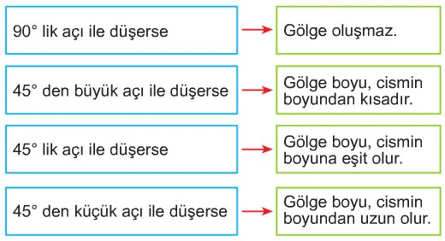
GÖLGE BOYLARI VE YÖNLERİ
Güneş ışınlarının dik açı ile geldiği yerlerde yatay düzleme dik olarak bulunan cisimlerin gölge boyu sıfırdır.
Güneş ışınlarının 45° olduğu zaman ise bir cismin gölgesi cismin boyuna eşittir

Slide 57
GÖLGE BOYLARI VE YÖNLERİ
Dönenceler arasındaki düz bir zeminde bulunan noktalarda gölge boyu yılda iki kez sıfır olur.
Dönenceler, Güneş ışınlarının en son dik geldiği enlemler olduğundan, bu noktalarda gölge boyu yılda bir kez sıfır olur.
Dönenceler dışındaki düz bir zeminde bulunan yerlerde ise gölge boyları kesinlikle sıfır olmaz

Slide 58
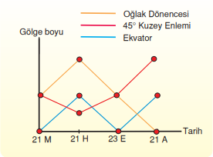
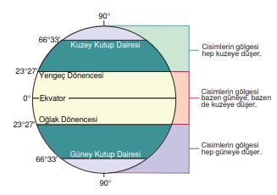
GÖLGE BOYLARI VE YÖNLERİ
Gölge yönü Güneş ışınlarının geldiği yönün tersine düşer. Gölge yönleri, Dünya’nın günlük ve yıllık hareketi ile eksen eğikliğine bağlı olarak değişir

Slide 59
SORULAR
1. Meridyenlerin boyları kutuplara gidildikçe kısalır.
2.Dünya'nın kendi ekseni etrafında dönmesi sonucu gece - gündüz ardalanır. 3.Paralellerin boyları birbirine eşittir 4. Dünya’nın yıllık hareketi mevsimlerin oluşmasını sağlar. 5.Dünya'nın dönüşü nedeniyle sürekli rüzgârların yönlerinde sapmalar olur. 6.Ekvator'dan kutuplara gidildikçe yer çekimi azalır.

Slide 60
SORULAR
7.Dünya’nın şekline bağlı olarak harita çiziminde hatalar oluşur. 8.Okyanus akıntılarının sapmalar oluşturmasının nedeni Dünya’nın şeklidir. 9.Kuzey ve Güney Yarım Küre’de mevsimlerin süresi eşittir.
10.23 Eylül’de Güney Yarım Küre’de yaz başlar.
11.Matematik iklim kuşaklarının sınırlarını eksen eğikliği belirler. 12.Türkiye’de yatay zemine dikilen bir cismin gölgesinin sıfır olması olanaksızdır

